Slide 1
NOST- Nasjonalt verktøy for observasjon av smitteforebyggende tiltak i helsetjenesten
Administrasjonsgrensesnittet og koordinators rolle
2026

Slide 2
Koordinators rolle
Koordinator har det overordnede koordineringsansvaret for observasjon av smitteforebyggende tiltak ved egen enhet.
Koordinator utpekes av enhetens ledelse.
Det kan være flere koordinatorer ved en enhet.
Koordinator vil fungere som en "superbruker" og må ha god kjennskap til alle deler av NOST.
Vi anbefaler at alle koordinatorer er sertifisert, slik at de er godt kjent med den tekniske løsningen og har kjennskap til mulighetene og utfordringene med observasjon som metode.

Slide 3
Koordinators rolle
Opprette institusjonsstrukturen (eks. klinikker og avdelinger).
Opprette brukere for observatører.
Tilse at observatørene har tilstrekkelig opplæring.
Tilse at observatører som genererer data som sendes den nasjonale databanken (fra oktober 2022) har sertifisert opplæring som observatører.
Beslutte hvilke data som skal videresendes den nasjonale databanken.
Alt foregår på pc via denne adressen: https://admin-nost.fhi.no
Innloggingen krever BankId

Slide 4
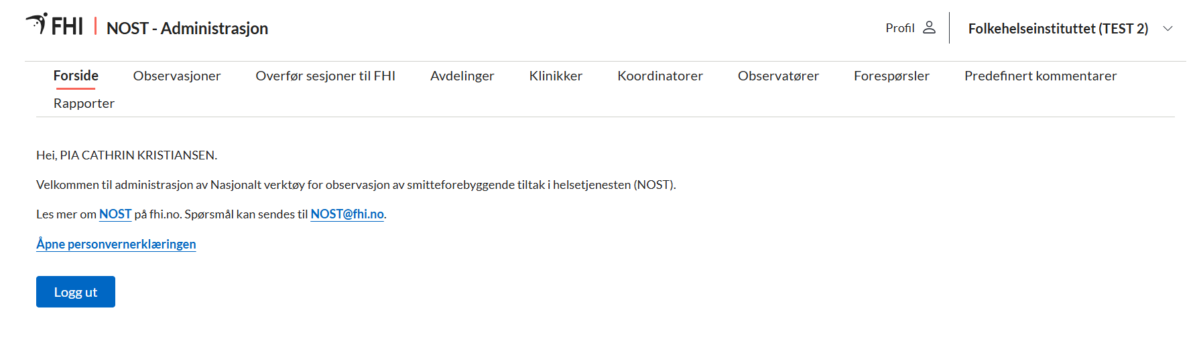
Koordinators oppgaver
Administrasjon: https://admin-nost.fhi.no
Opprette eller endre struktur i avdelingene (husk min. 5 av en profesjon i avdelingen)
Administrere koordinatorer og observatører
Holde oversikt over antall observasjoner
Ta ut rapporter til avdelingene
Notes:
Fungerer på pc. Under

Slide 5
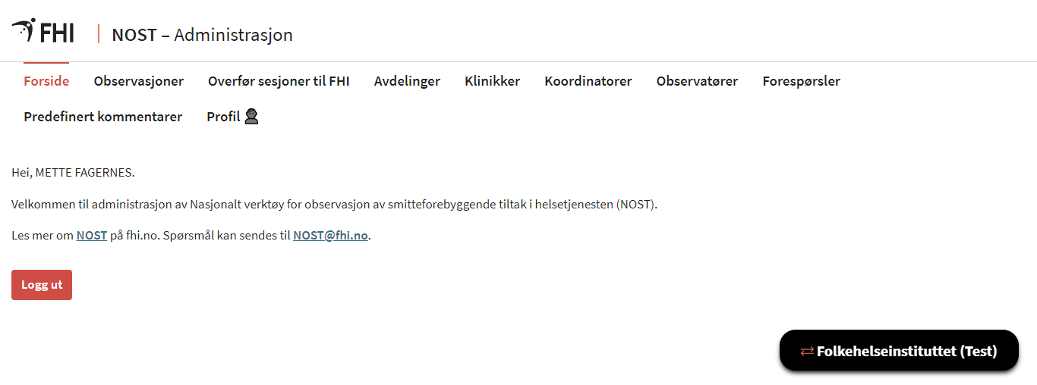
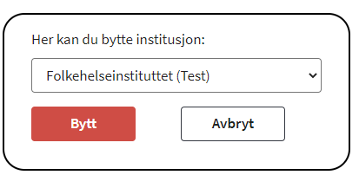
Hvordan administrere løsningen
Oppstart – velg institusjon
En person kan være lagt inn som koordinator for flere institusjoner.
Du kan bytte institusjon (enhet) ved å trykk på den svarte knappen nede til høyre i bildet. Du får da opp en ny ramme med rullgardin hvor enheter du er registrert som koordinator for kommer opp.
Når du bytter enhet lastes siden på nytt, og alle handlinger vil nå utføres mot valgt institusjon

Slide 6
Struktur - Avdelinger og klinikker

Slide 7
Struktur
Hvordan komme i gang?
For å kunne starte observasjon fra observasjonsgrensesnittet må det være lagt inn minst en avdeling fra admin. grensesnittet, og tilhørende profesjoner.
Avdelingsnavnet er fritt, men det må krysse av for en standardisert avdelingstype (brukes til sammenligning på tvers av institusjoner).
Avdelinger kan samles som større enheter som «klinikker». Her legges også inn valgfritt navn i strukturen.
Avdelinger og klinikker kan enkelt opprettes og redigeres. De kan ikke slettes (må gjøres av FHI admin).

Slide 8
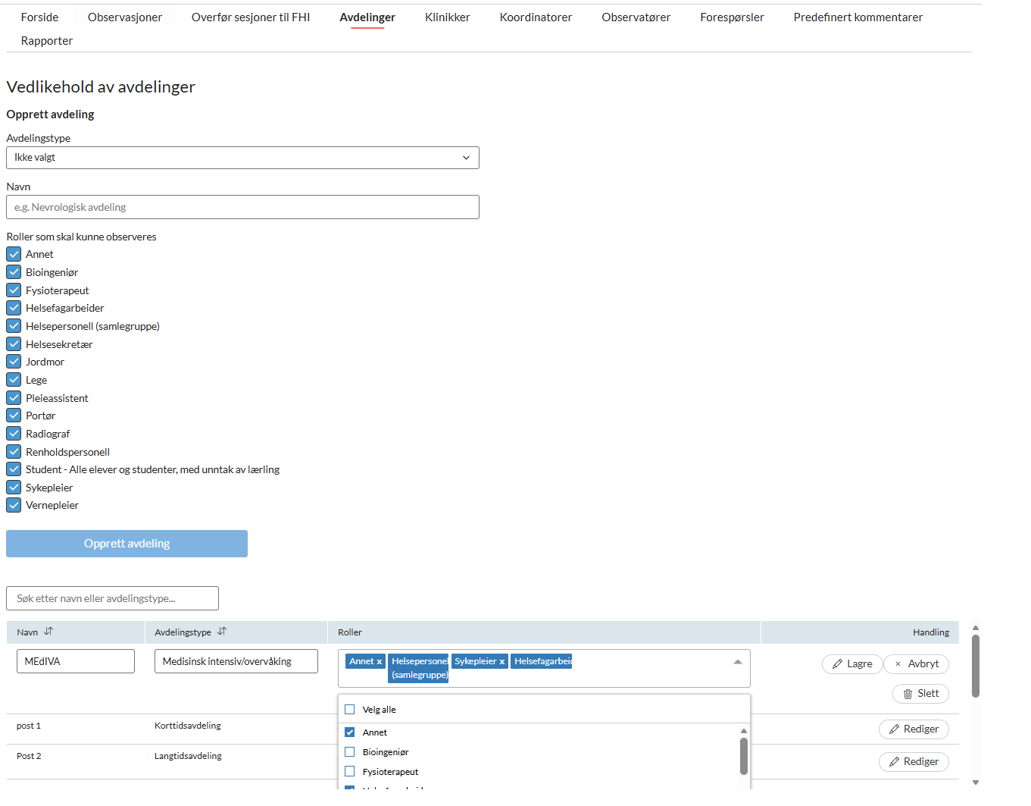
Avdelinger og klinikk
Fanen Avdelinger
Opprettelse av nye avdelinger
Navn og avdelingstype kan redigeres
Profesjoner i avdelinger tilpasses
NB! Minimum fem ansatte i avdelingen av hver profesjon for å sikre anonymitet
For de med færre en fem må samlegrupper benyttes (annet eller helsepersonell)

Slide 9
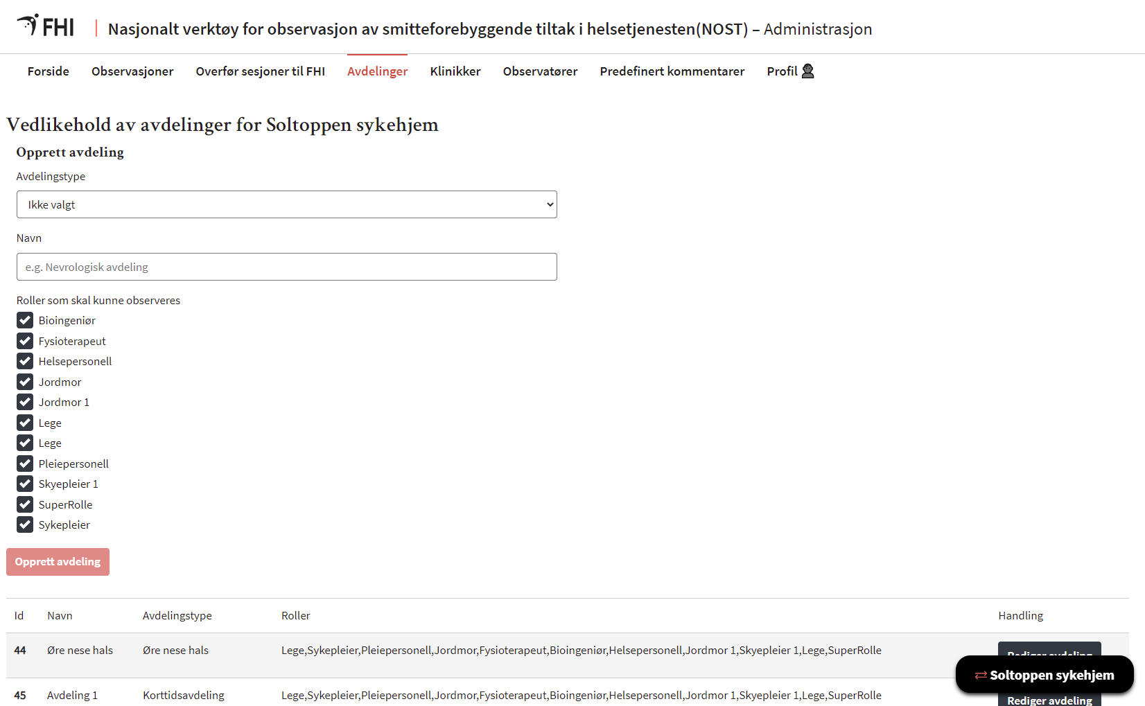

Avdelinger og klinikk
Opprette og legge til avdelinger
Fyll ut informasjon om avdelingen som skal opprettes:
Avdelingstype
Navn
Roller
NB!! – For å sikre anonymitet er det krav om minst 5 av samme profesjon ved en enhet for at profesjonen skal registreres. Hvis ikke benyttes «Helsepersonell (samlegruppe)» eller «Annet»
Klikk på Opprett avdeling

Slide 10
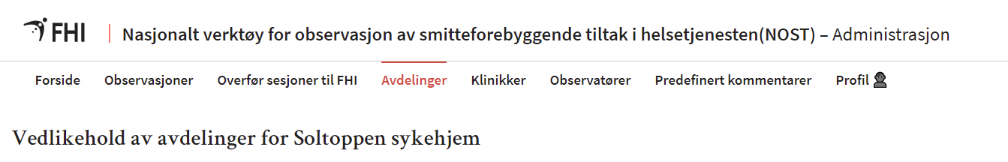
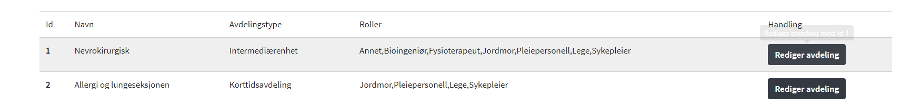
Avdelinger og klinikk
Redigere avdelinger
Det er mulig å redigere en avdeling ved å gå på «Avdelinger» i menylinjen.
Man kan endre avdelingstype, avdelingens navn og roller som kan observeres.
Endringene gjøres ved å gå inn på «Rediger avdeling» til høyre for aktuell avdeling i listen.

Slide 11
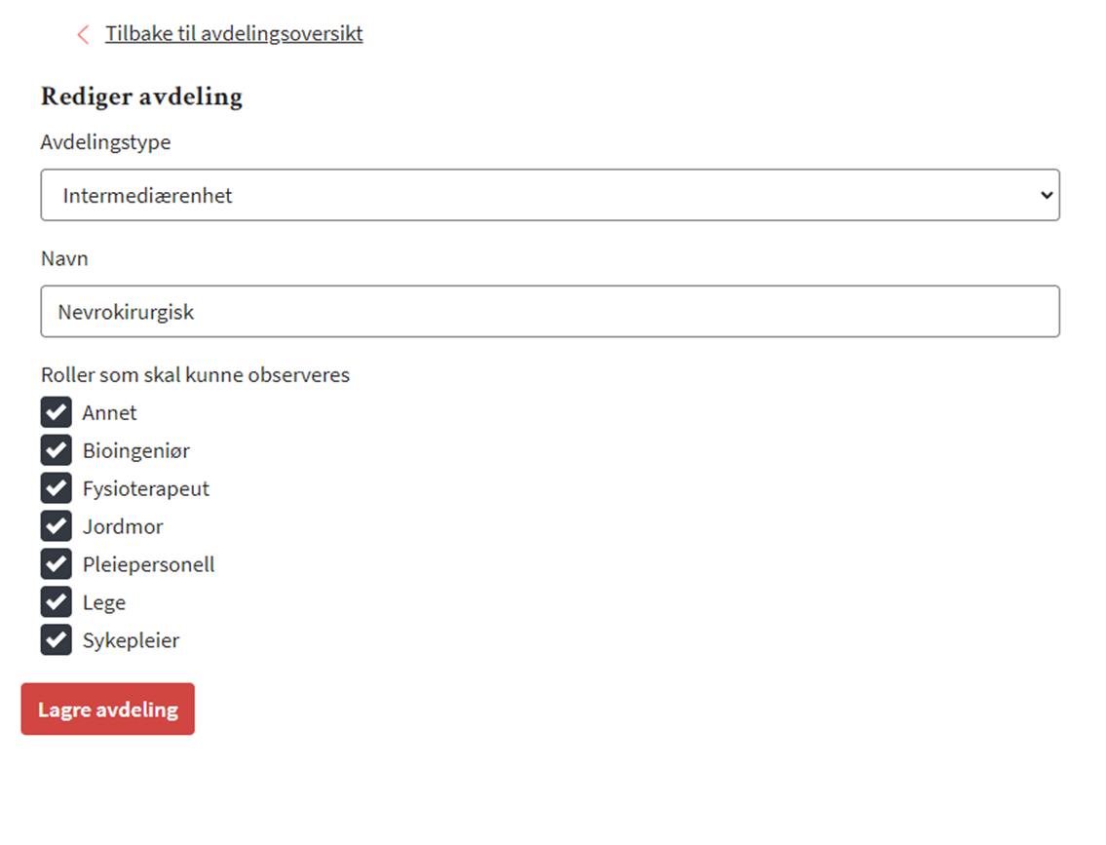
Avdelinger og klinikk
Redigere avdelinger forts.
Utfør ønskede endringer på:
Avdelingstype
Navn
Roller
Klikk på «Lagre avdeling»

Slide 12
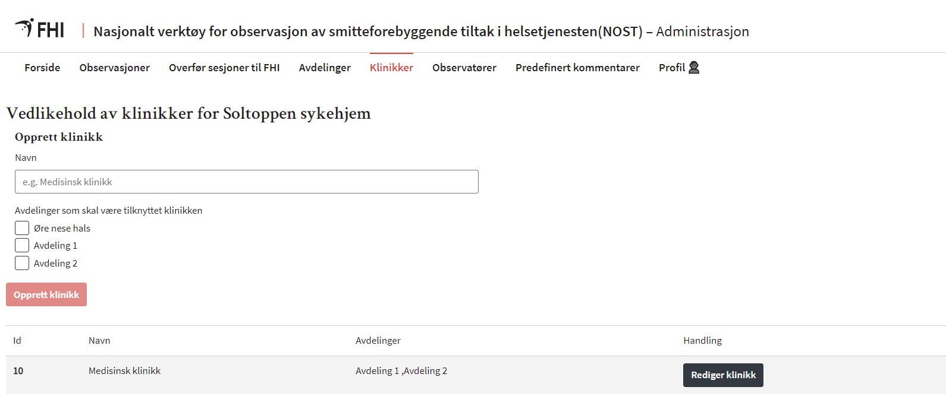
Avdelinger og klinikk
Opprette klinikker
Det kan være ønskelig å organisere avdelinger/enheter i klinikker slik at man kan generere rapporter både på klinikknivå og avdelingsnivå. Klinikker opprettes ved å gå inn på «Klinikker» i toppmenyen.
Fyll inn informasjon om klinikken:
Navn
Avdelinger som skal være tilknyttet klinikken
Klikk på «Opprett klinikk»
Klinikken legger seg i listen over klinikker

Slide 13
Avdelinger og klinikk
Redigere klinikker
Klinikker redigeres ved å gå inn på «Klinikker» i toppmenyen.
Klikk på «Rediger klinikk» på klinikken du ønsker å redigere.

Slide 14
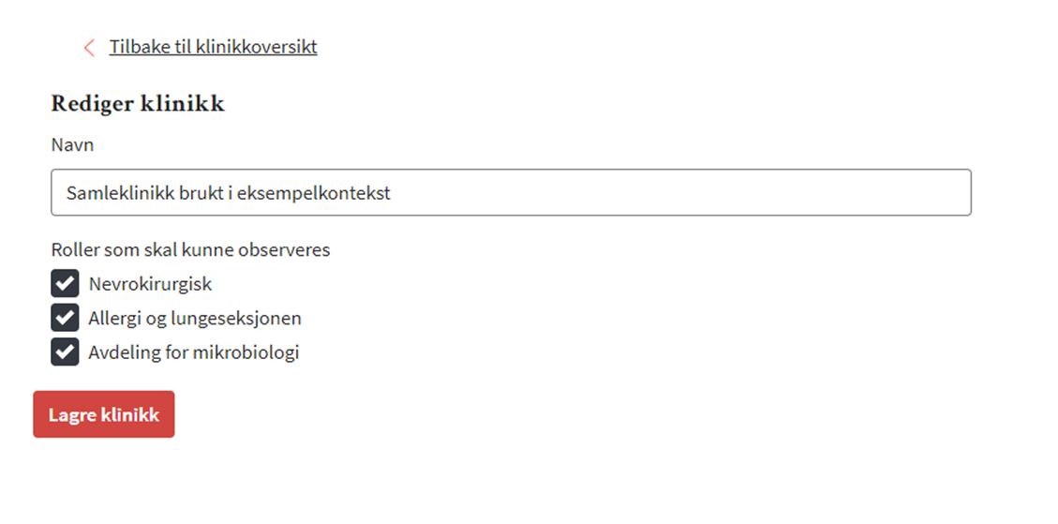
Avdelinger og klinikk
Redigere klinikker forts.
Utfør ønskede endringer
Klinikk navn
Avdelinger som skal ligge under klinikken
Velg «Lagre klinikk»
Avdelinger som skal kunne observeres

Slide 15
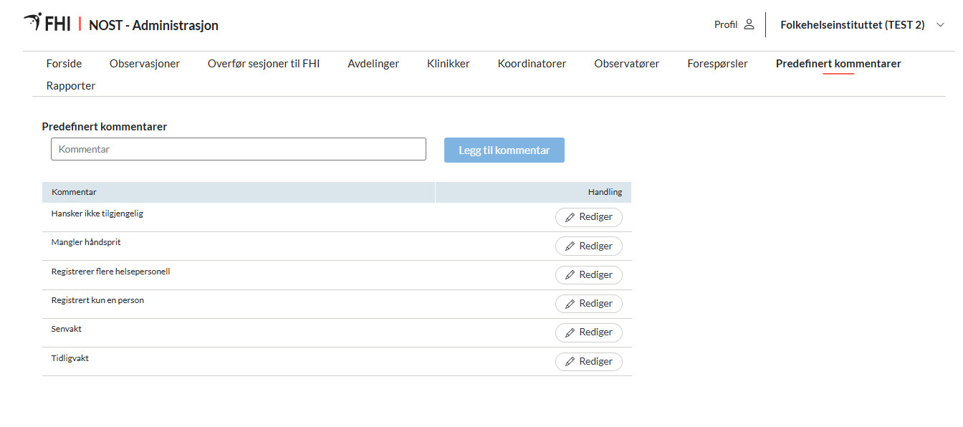
Det er mulig å legge til predefinerte kommentarer
Fanen Predefinerte kommentarer
Disse vil dukke opp dersom observatør ønsker å legge til kommentar til sesjonen
Håper å få inn som valg i observasjonskortet også

Slide 16
Administering av observatører

Slide 17
Administrere observatører
Koordinators rolle
Koordinatoren kan opprette, redigere, inaktivere og slette brukere for de som skal kunne observere ved enheten.
En observatør kan kun slettes hvis det ikke allerede er registrert sesjoner/observasjoner på observatøren.
Hvis det er registrert observasjoner kan observatøren deaktiveres slik at observatøren ikke lenger kan logge inn på løsningen.
For å kunne opprette observatør må man ha navn og fødselsdato tilgjengelig. Identiteten bekreftes med HPR nummer som man finner via lenker i NOST.
Dersom observatøren ikke er registrert helsepersonell kan man opprette bruker ved hjelp av pseudonym istedenfor HPR- nummer.
Brukeren finner sitt pseudonym på forsiden ved innlogging på observasjonsgrensesnittet, og må gi dette til koordinator som benytter det ved opprettelse av bruker.

Slide 18
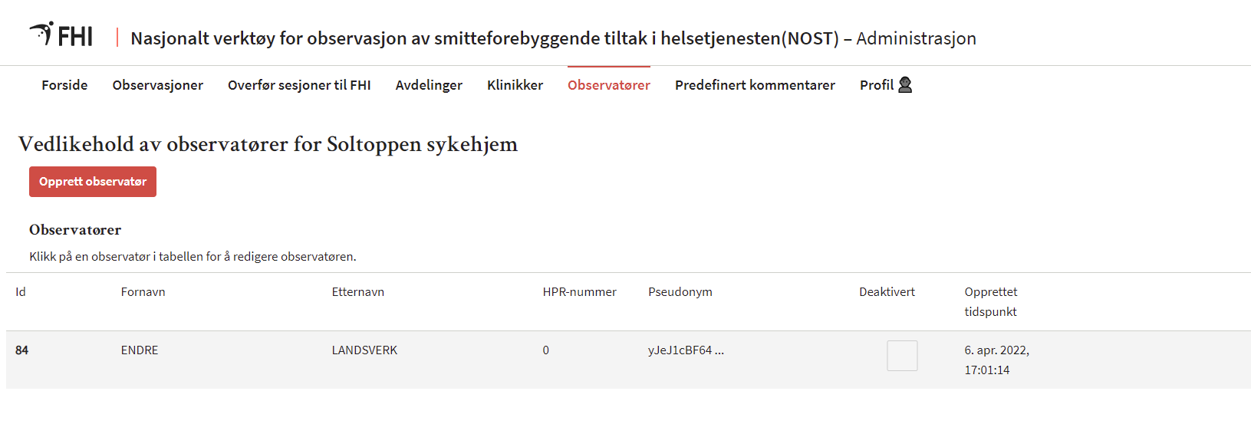
Administrere observatører
Opprette observatør
Velg «Observatører» på linjemenyen
Velg «Opprett observatør»

Slide 19
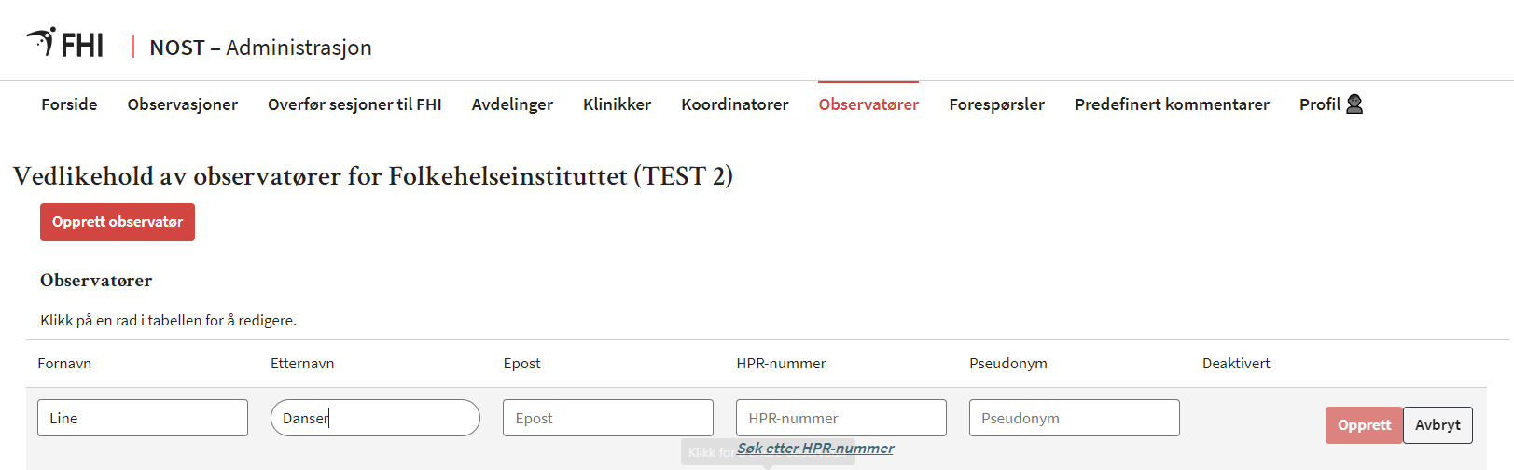
Administrere observatører
Opprette observatør forts
Fyll inn fornavn og etternavn på ny observatør
Følg lenken «Sjekk/søk etter HPR-nummer»

Slide 20
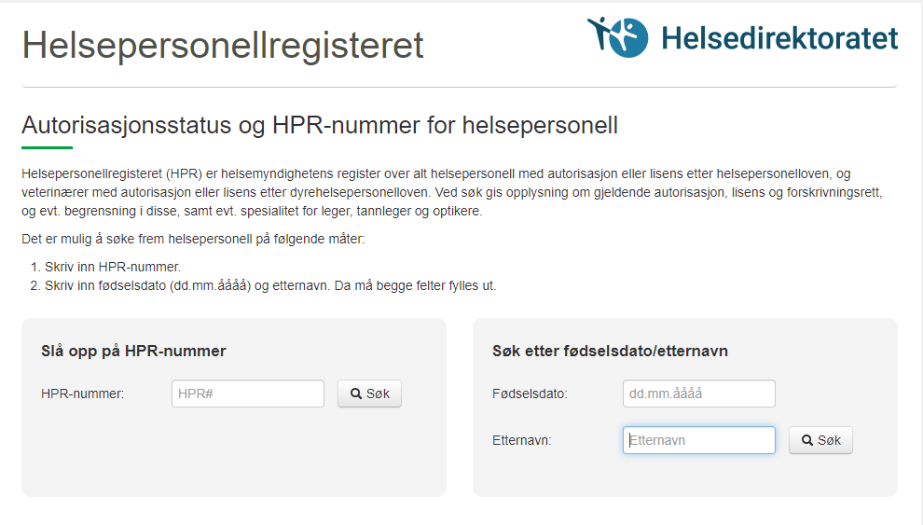
Administrere observatører
Opprette observatør forts.
Legg inn fødselsdato og etternavn på ny observatør i søk skjemaet i Helsepersonellregisteret

Slide 21
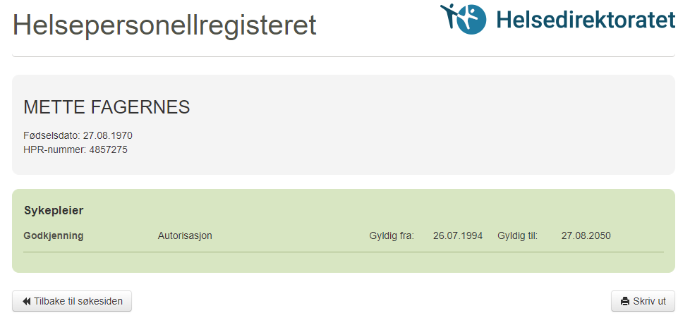
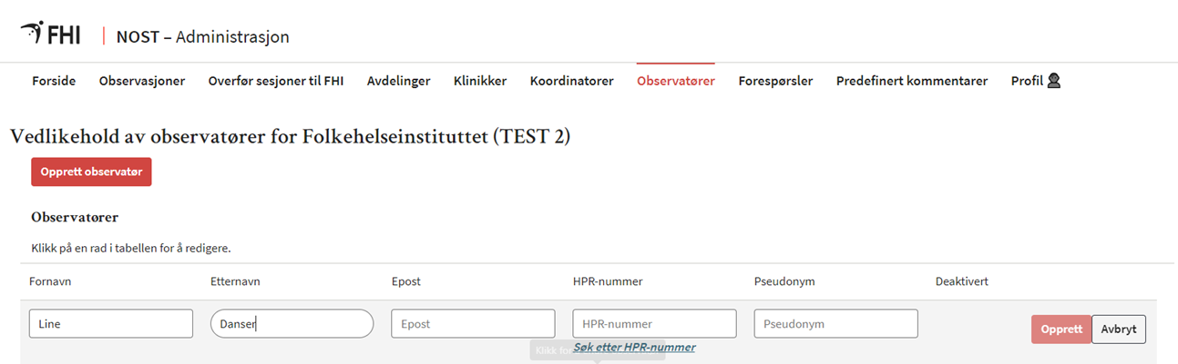
Administrere observatører
Opprette observatør forts.
Kopier HPR-nummeret fra Helsepersonellregisteret over i NOST.
Trykk på «Opprett observatør», den nye observatøren legger seg da nederst i listen over observatører.

Slide 22
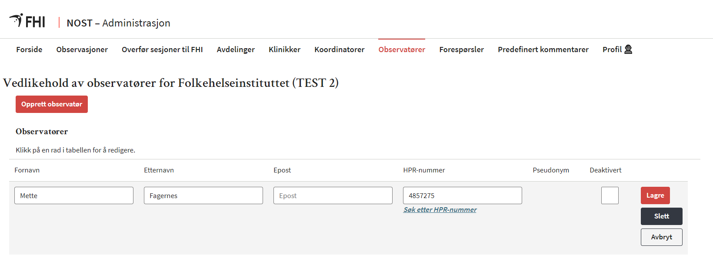
Administrere observatører
Redigering av observatør
Velg «Observatører» på linjemenyen.
Klikk på linjen med observatøren du ønsker å endre informasjon om.

Slide 23
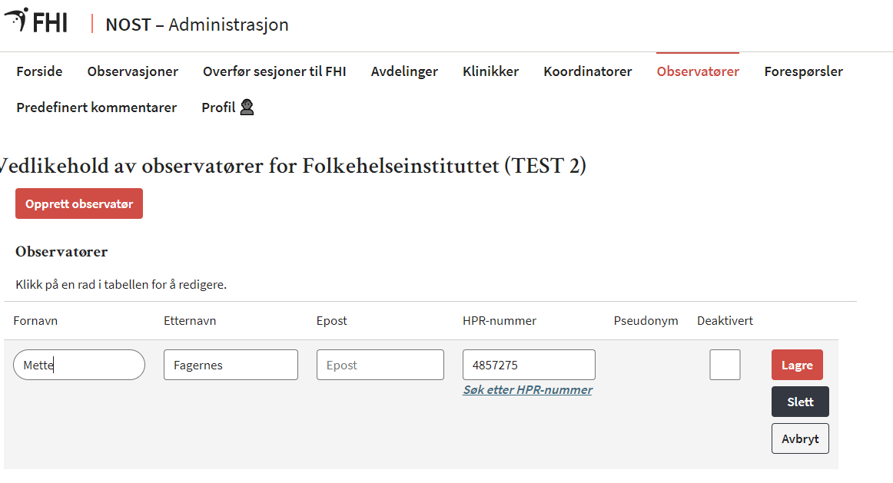
Administrere observatører
Redigering av observatør forts.
Endre etter ønske:
Fornavn
Etternavn
HPR-nummer
Pseudonym
Deaktivere observatør
Slette observatør (trykk på «Slett», bare mulig om observatøren enda ikke har sendt inn data)
Klikk på «Lagre»

Slide 24
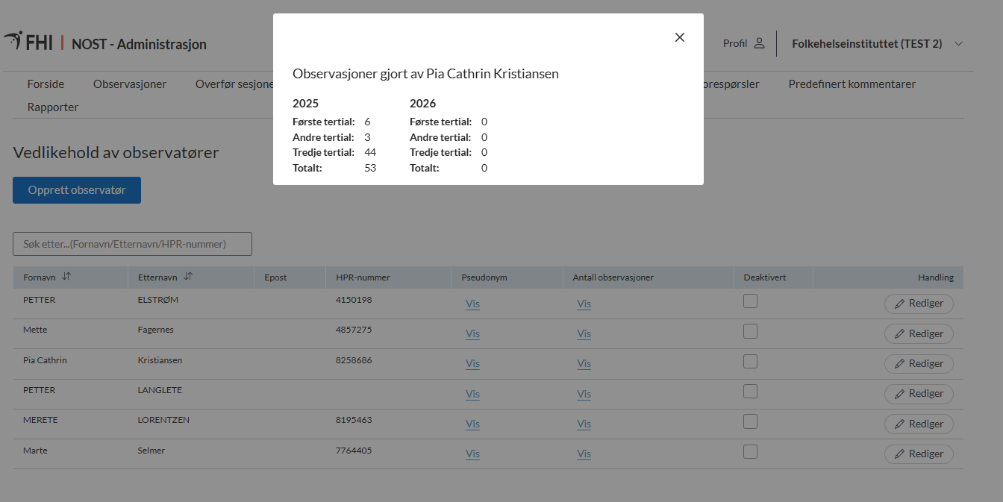
Administrere observatører
Antall observasjoner per observatør
Vise antall observasjoner pr observatør (krav om 30 pr tertial for å beholde sertifiseringen i modul 1)
Det samme finner du for koordinatorer

Slide 25
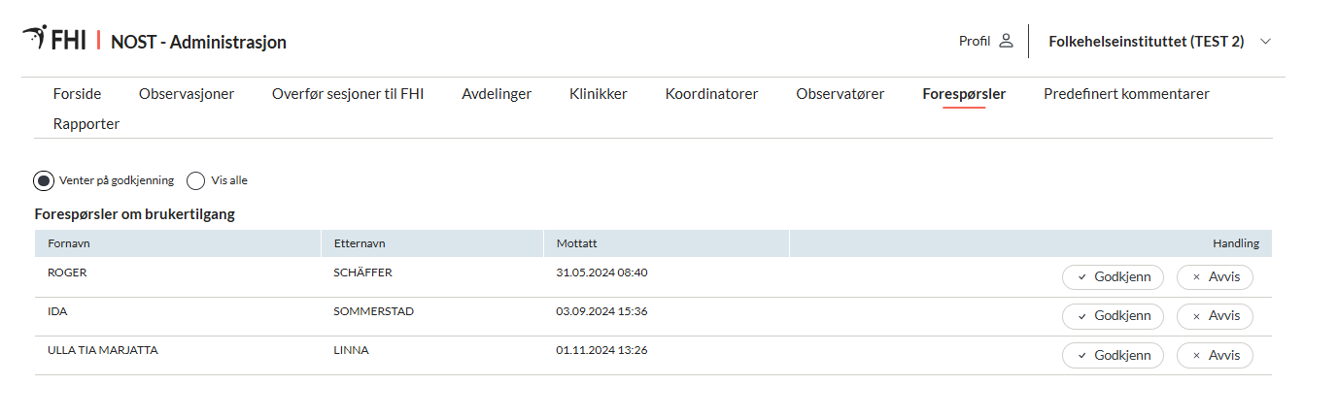
Administrere observatører
Fanen Forespørsler
Godkjenne eller avvise forespørsler om å bli observatør
Dessverre ikke mulig med varsler, så her må dere inn og sjekke

Slide 26
Observasjoner og rapporter

Slide 27
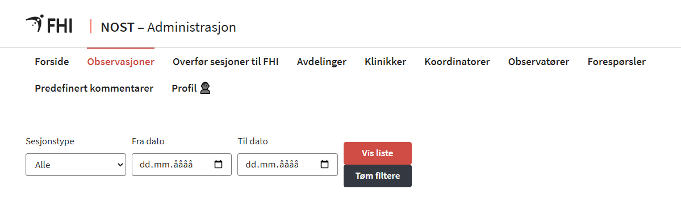
Observasjoner og rapporter
Visning av observasjoner
Velg «Observasjoner» på linjemenyen.
Ønsker du å se alle sesjoner – velg «Vis liste», da kommer oversikt over institusjonene du har koordinatorrolle for opp, med rullegardinmeny hvor du kan gå inn å se alle registrerte sesjoner.
Ønsker du å snevre inn søkeresultatet kan dette gjøres ved å begrense sesjonstype, institusjoner eller tidsperiode.
Når eventuelle begrensninger er fylt inn, velg «Vis liste».

Slide 28
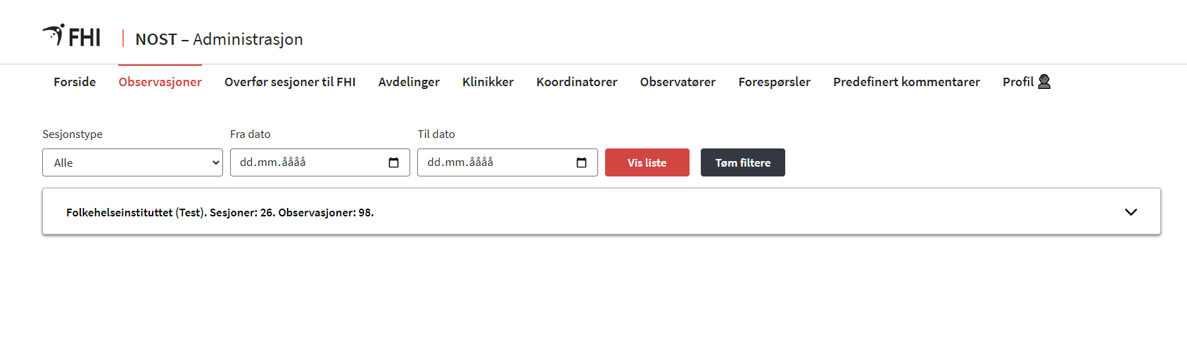
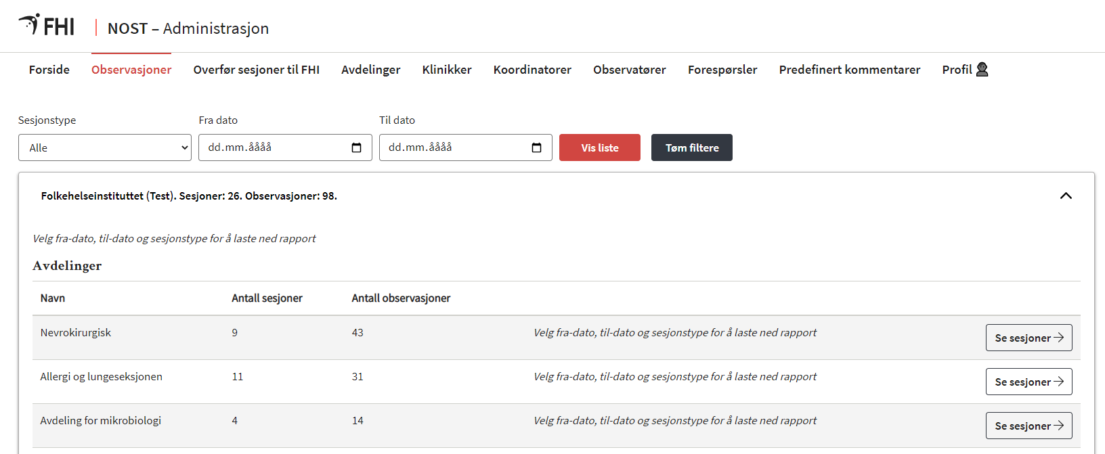
Observasjoner og rapporter
Visning av observasjoner fort.
Ved å trykke på rullgardinen til høyre for institusjonen får man opp alle avdelinger hvor det er registrert observasjon.
Ved å gå inn på rullgardinen til høyre for den enkelte avdeling får man opp alle sesjoner registrert ved den enkelte avdeling.

Slide 29
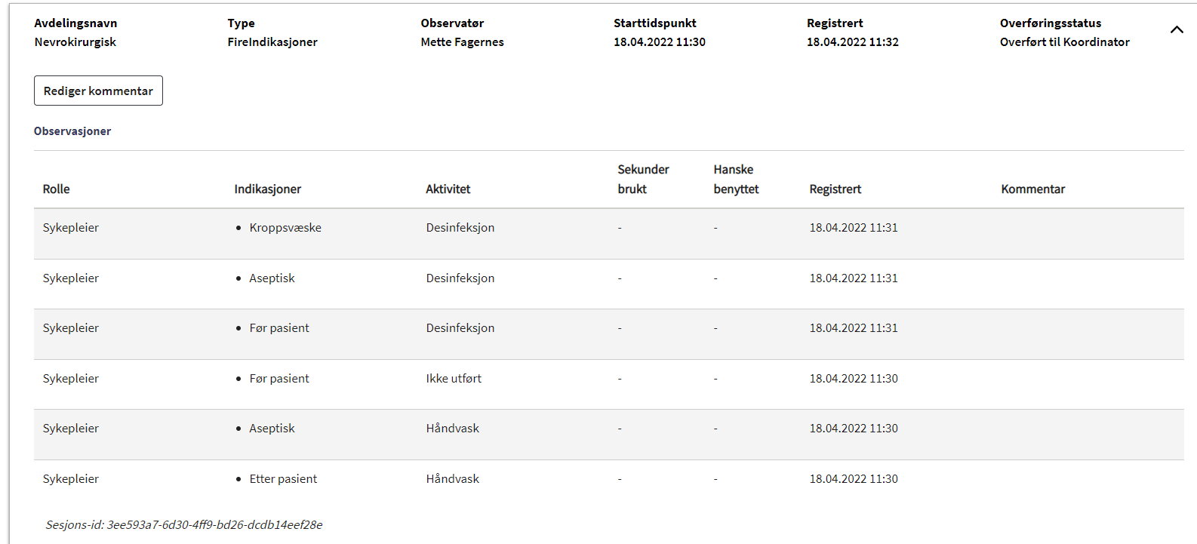
Observasjoner og rapporter
Visning av observasjoner forts.
Når man har valgt «Vis sesjoner» kommer du til en side med sesjoner for avdelingen.
Når man åpner en sesjon får man oversikt over alle registrerte observasjoner i sesjonen.

Slide 30
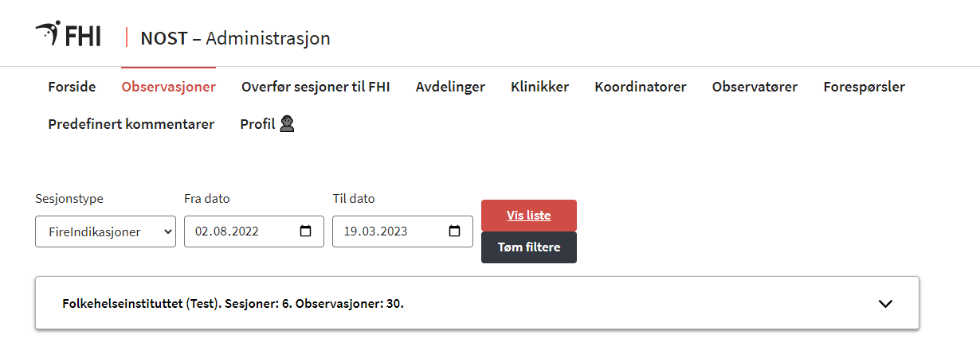
Observasjoner og rapporter
Hente ut rapport som PDF /Excel
Du kan enkelt hente ut ferdige rapporter i PDF eller laste ned rådataene til Excel.
For PDF fungerer løsningen kun for modul 1 - 4. indikasjoner (håndhygiene) og for modul 2 – Smykker, klokker og negler.
Velg «Observasjoner» fra toppmenyen.
Følgende valg må gjører før søket iverksettes:
Type sesjon
Fra dato
Til dato
Klikk på «Vis liste».

Slide 31
Observasjoner og rapporter
PDF -rapporten inneholder:
Avdelingsrapport
Institusjonsrapport
Klinikk rapport
Rapport for sammenlignbare avdelinger
Rapport for klinikken avdelingen tilhører

Slide 32
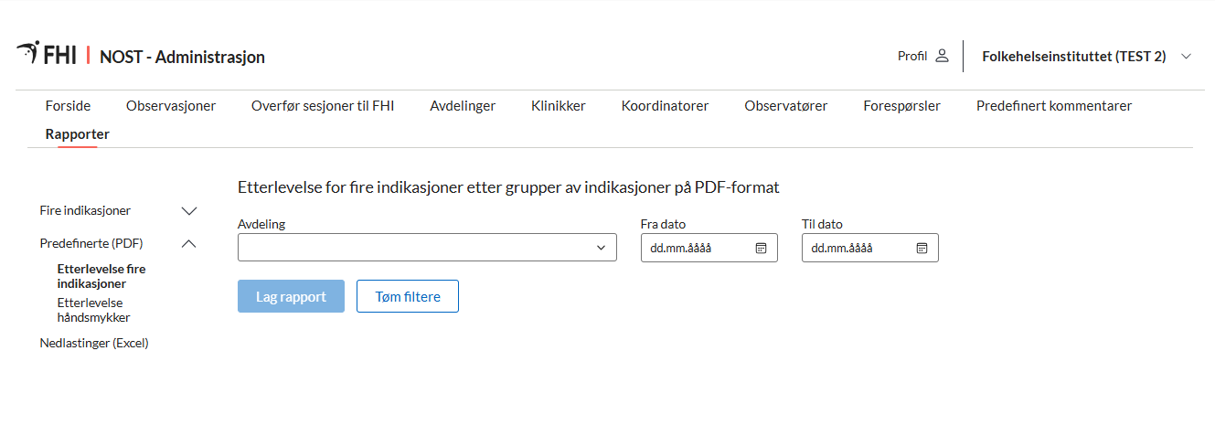
Observasjoner og rapporter
Rapporter –
Forhåndsvalgt til PDF rapporter
For modul 1 kan trendgrafer og tabeller tas ut
Viser % etterlevelse og antall observasjoner over tid
Kan tilpasses:
Intervaller (måned, tertial, uke og årstall)
Avdelingstype
Avdeling
profesjon (rolle)
overført

Slide 33
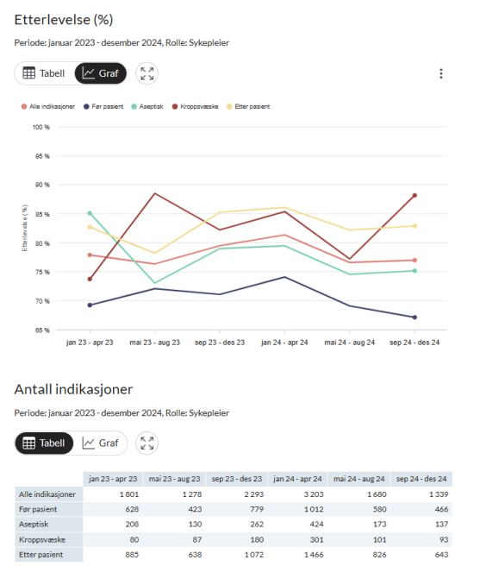
Bruk dataene til forbedringsarbeid
Grafer viser trender pr indikasjon pr avdeling eller pr profesjon
Erfaringer f.eks. relatert til passering av sprit må tas lokalt
Jobber med bedre rapporter og visualisering sammen med ECDC
Notes:
Vis grafer og rapportering I adm.grensesnittet

Slide 34
Overføre sesjoner til FHI

Slide 35
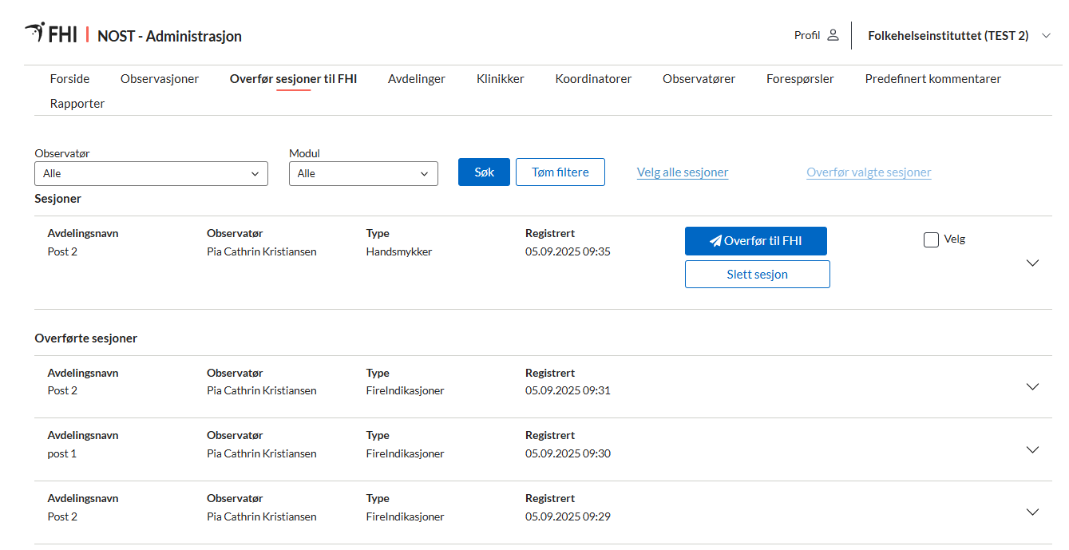
Administrasjonsgrensesnittet
Overføre sesjoner
Sørg for å minne alle observatører på å overføre sesjoner til deg
Velg utvalgte observatører eller alle
Velg modul eller alle
Søk
Huk av for de du vil overføre og trykk overfør til
NB! Kun de som er sertifiserte skal levere data fra modul 1 til FHI
Er alle sertifiserte kan du velge alle observatører, alle moduler, og alle sesjoner

Slide 36
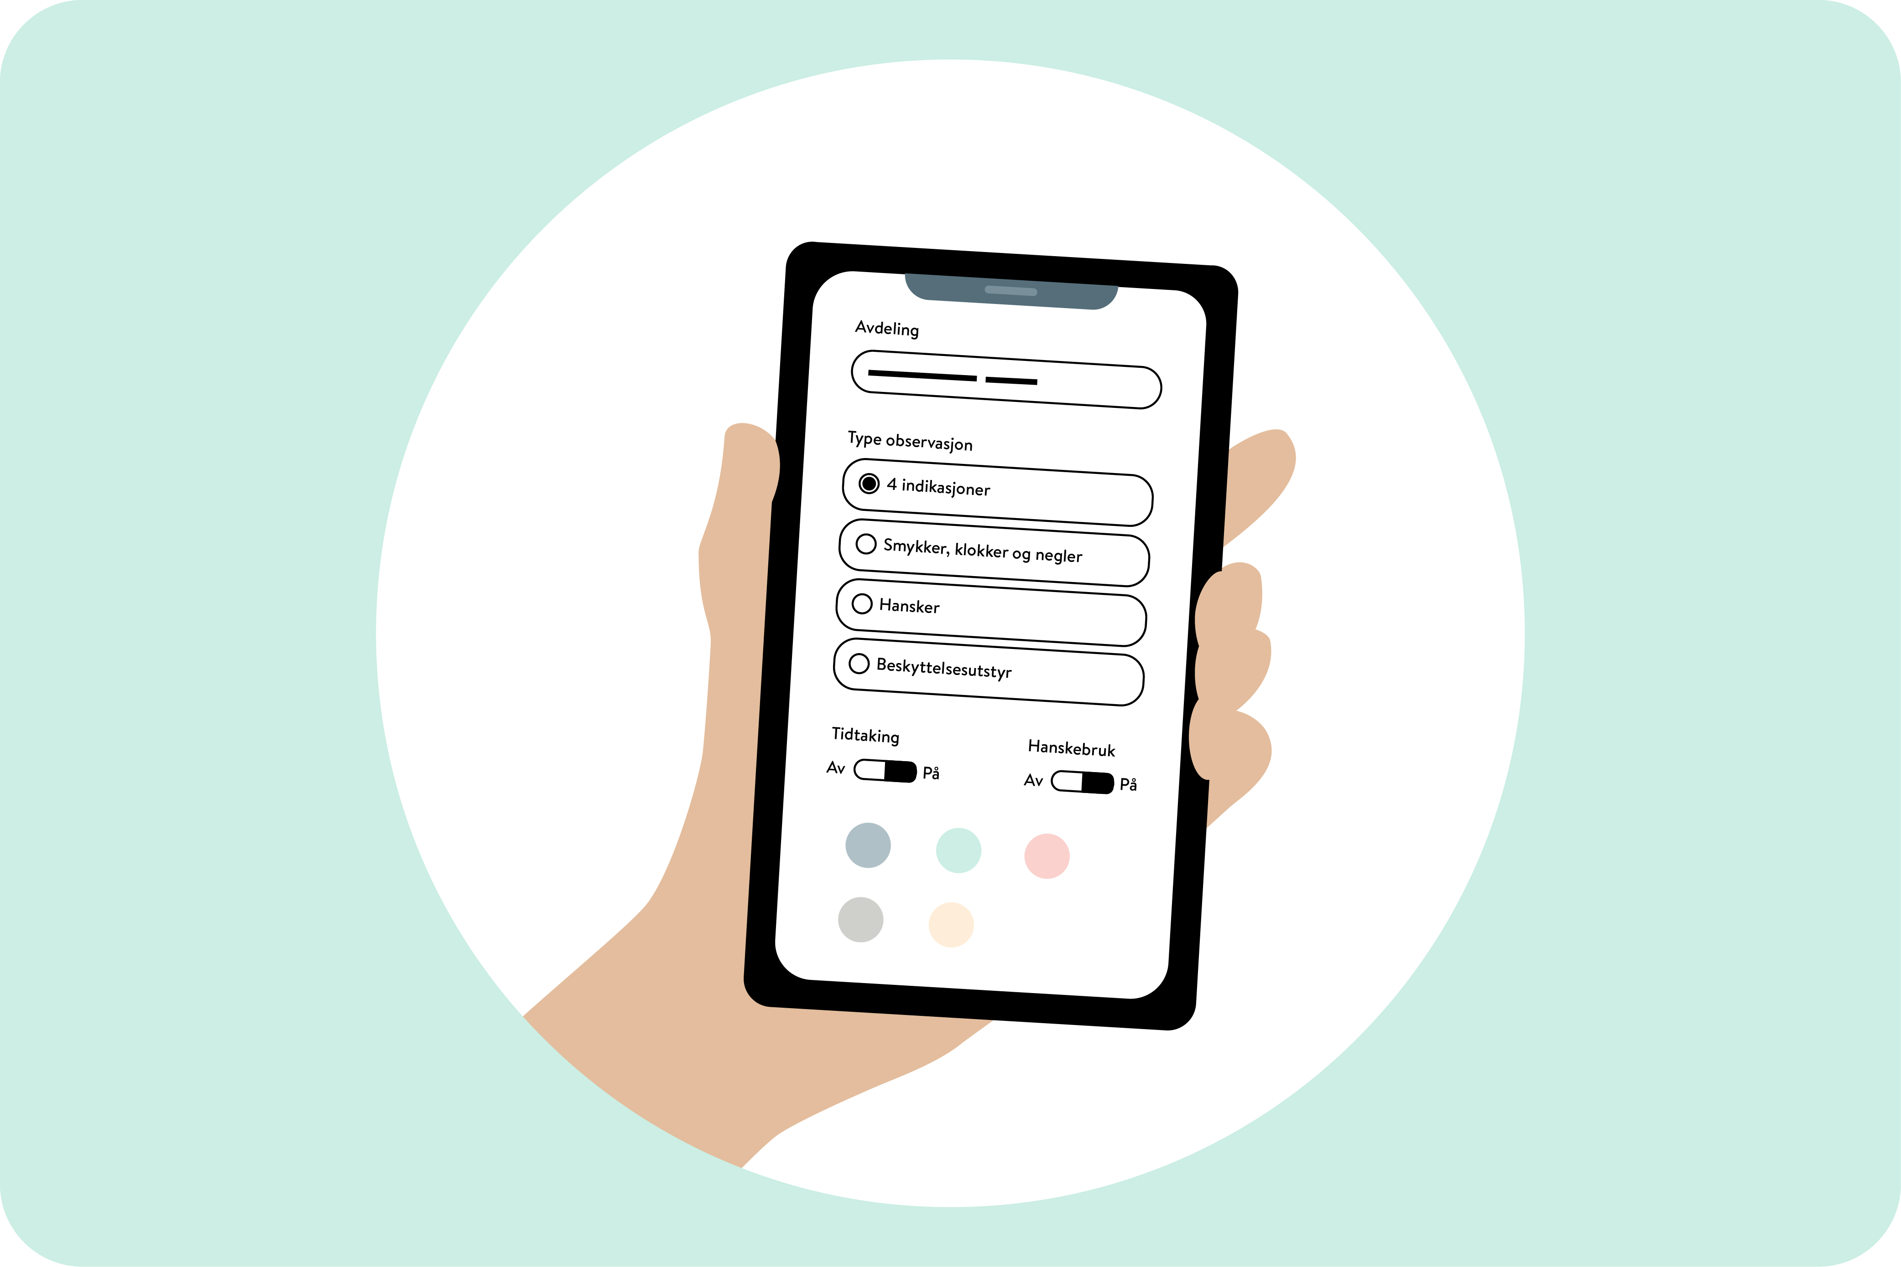
Lykke til!
Spørsmål kan sendes til nost@fhi.no
Mer informasjon om NOST finner du i Håndbok for NOST på fhi.no

